Slide 1
Стихотворение «Катя» Агния Барто
Презентацию подготовила учитель начальных классов ГБОУ «Белгородская коррекционная общеобразовательная школа-интернат №23» Ладикова Анна Станиславовна

Slide 4
Безударный О говори как А
утро
посадили
ходила
ростки
урожай

Slide 5
Читай слитно
с ростками
с сорняками
с бабушкой
по саду
с подругой
в саду
на скамейке

Slide 6
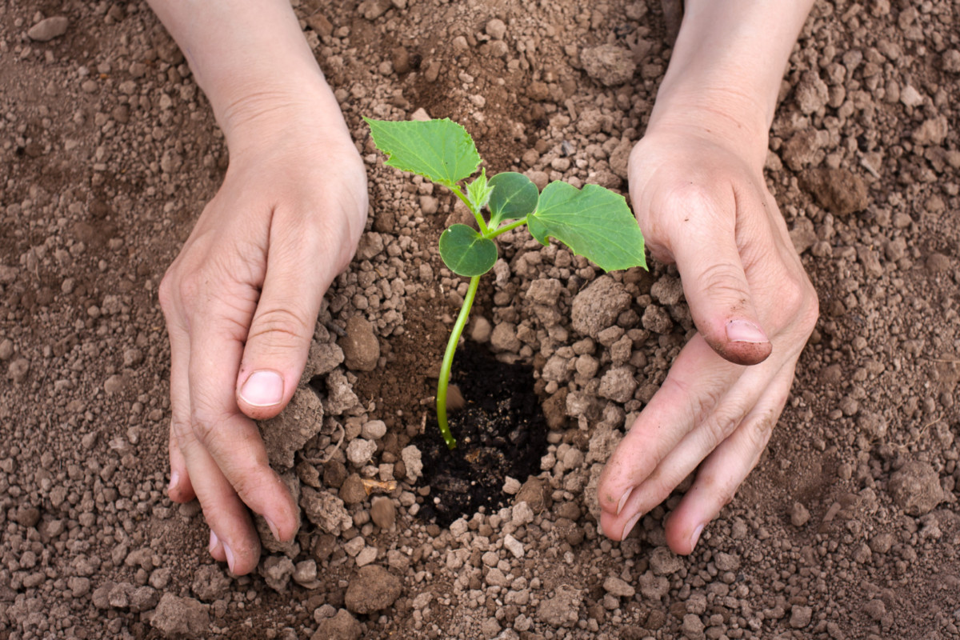
Словарная работа
Ростки – растения
с почками для посадки.

Slide 7
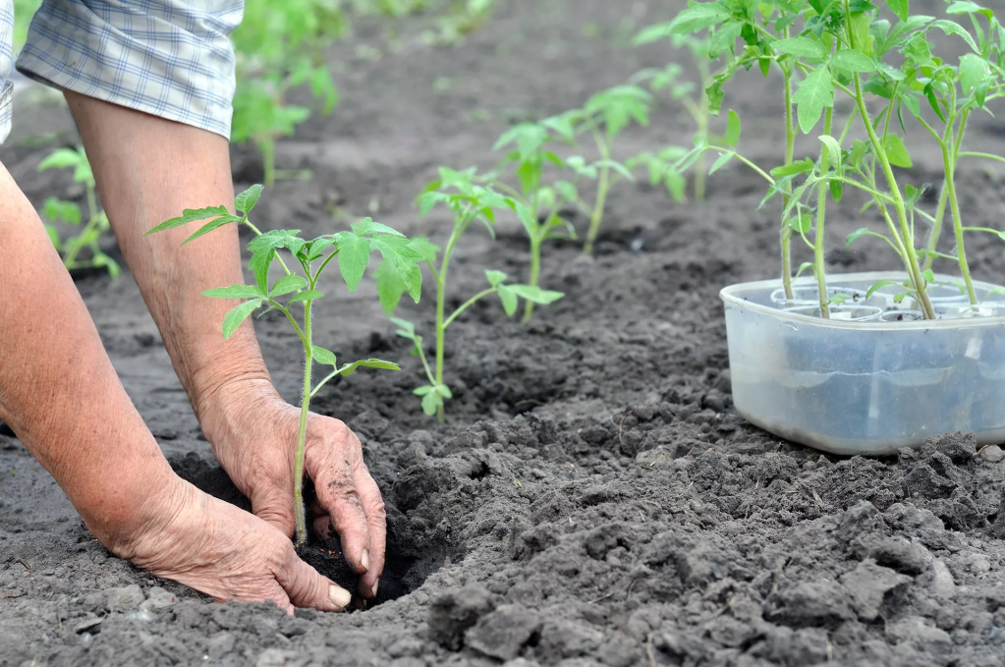
Словарная работа
Рассада- молодые
растения для посадки.

Slide 8
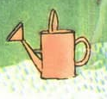
Словарная работа
Лейка

Slide 9
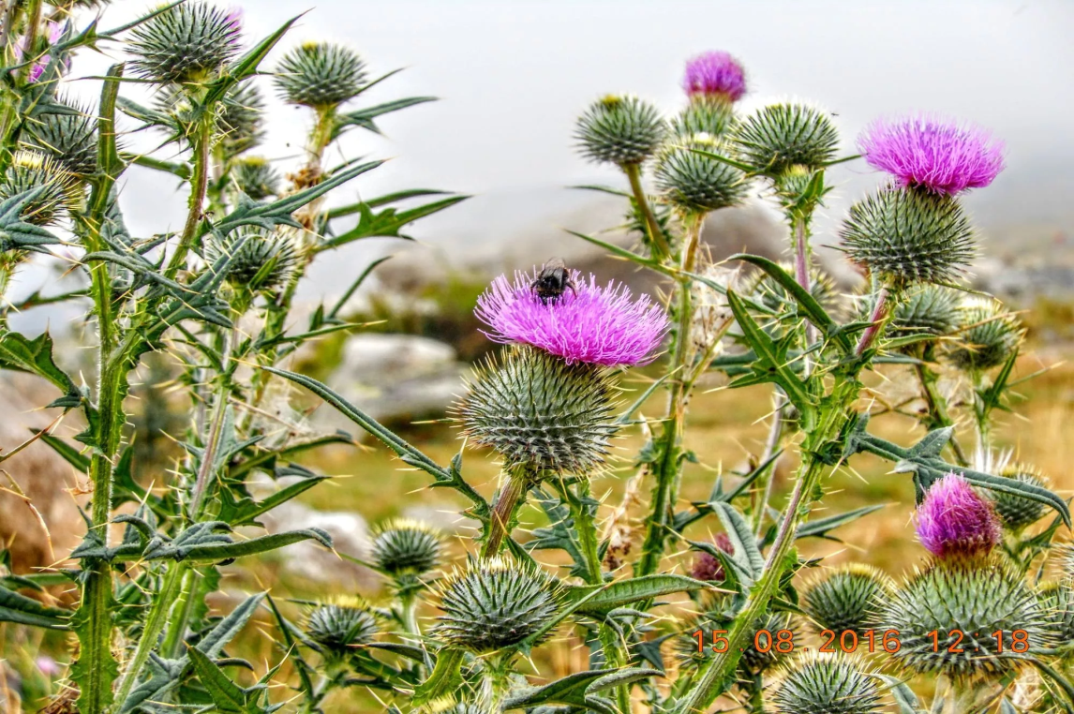
Словарная работа
Сорняки – вредные
растения.

Slide 10
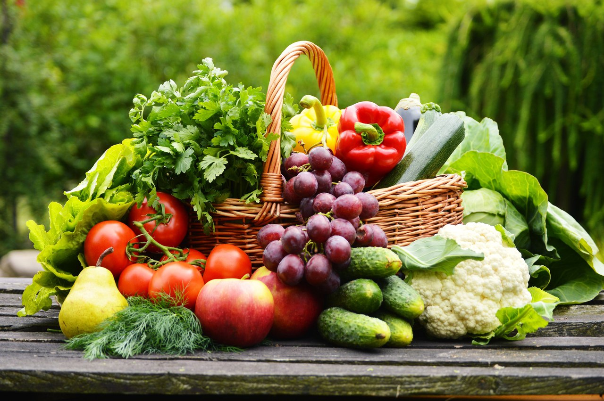
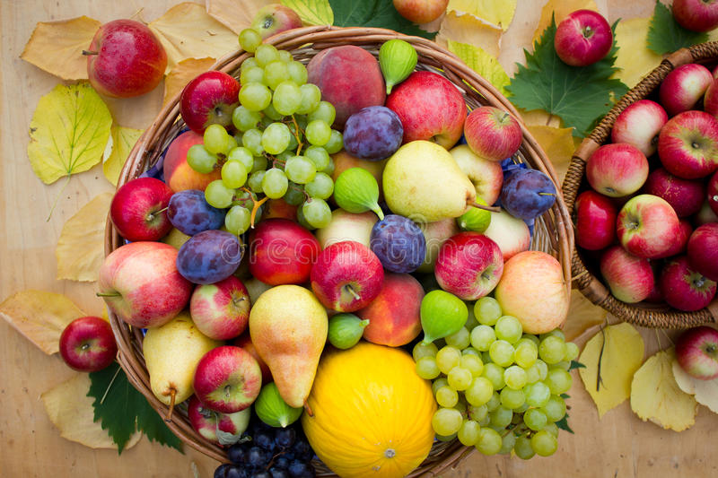
Словарная работа
Урожай – спелые овощи, фрукты, ягоды.

Slide 11
Говори правильно
Стихотворение
Сти хот во ре ни е
Стихот во ре ни е
Стихотво ре ни е
Стихотворе ни е
Стихотворени е
Стихотворение

Slide 12
Будем читать
Стихотворение
«Катя»

Slide 13
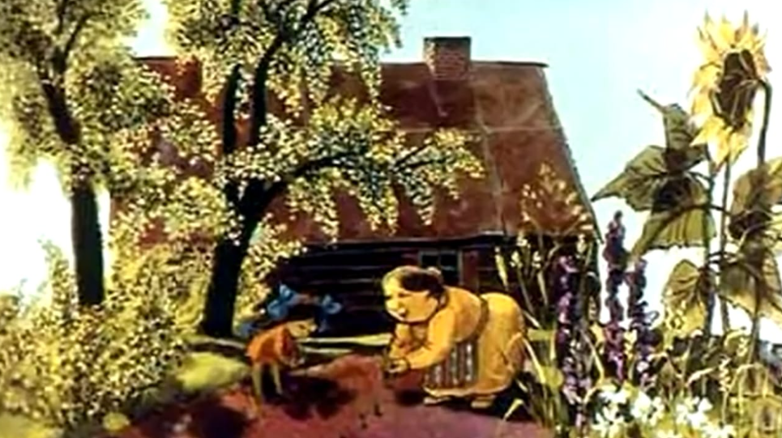
Мы целое утро Возились с ростками,

Slide 14
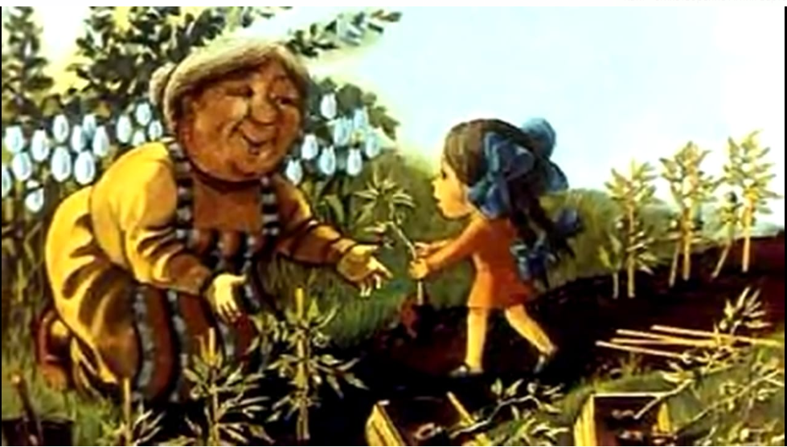
Мы их посадили Своими руками.

Slide 15
Мы с бабушкой вместе Сажали рассаду,

Slide 16
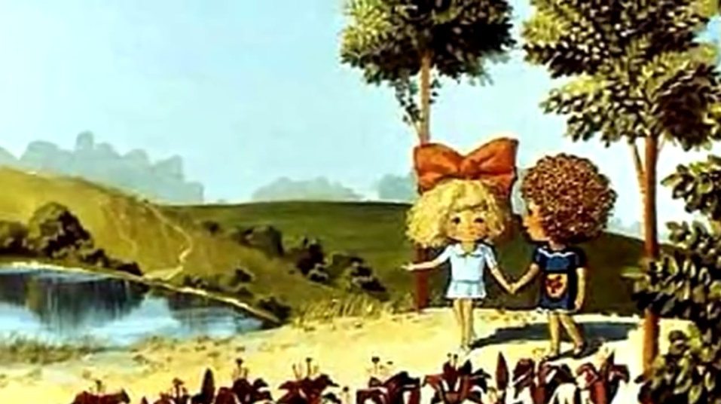
А Катя ходила С подругой по саду.

Slide 17
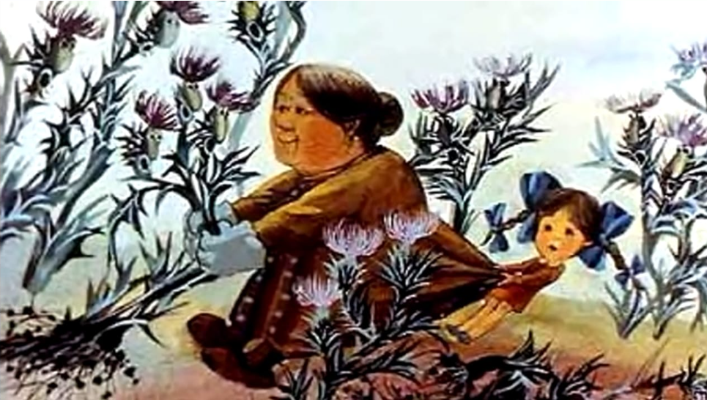
Потом нам пришлось Воевать с сорняками,

Slide 18
Мы их вырывали Своими руками.

Slide 19
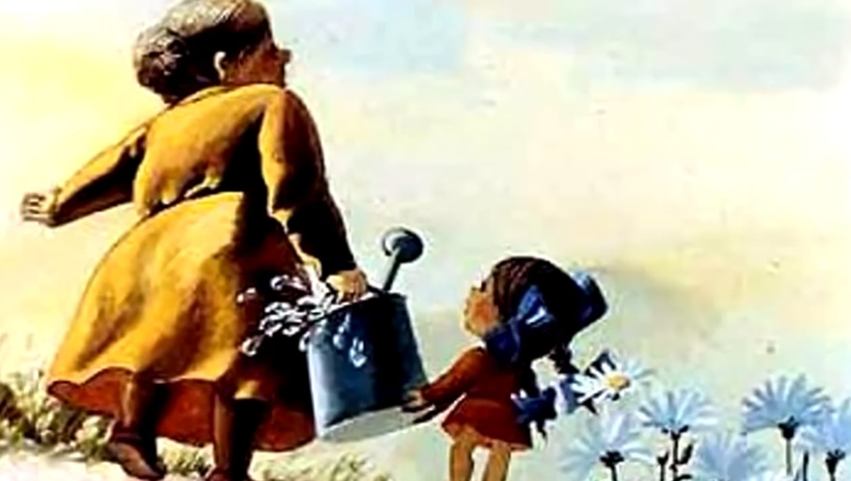
Таскали мы с бабушкой Полные лейки,

Slide 20
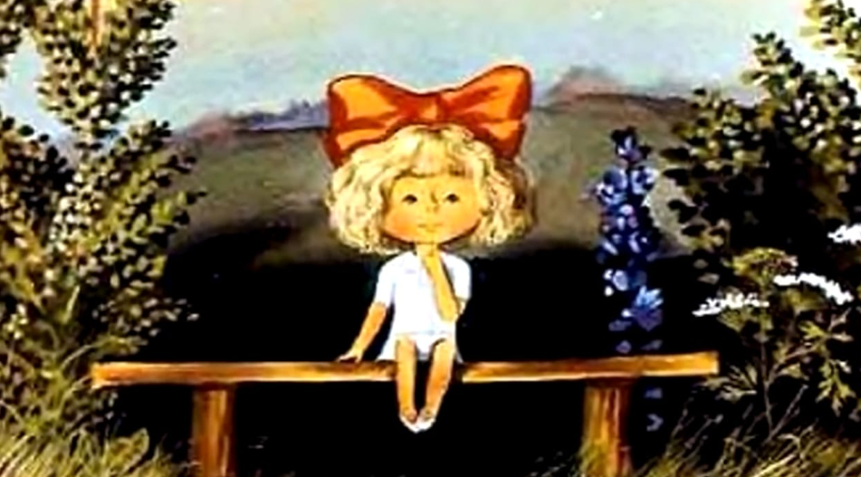
А Катя сидела В саду на скамейке.

Slide 21
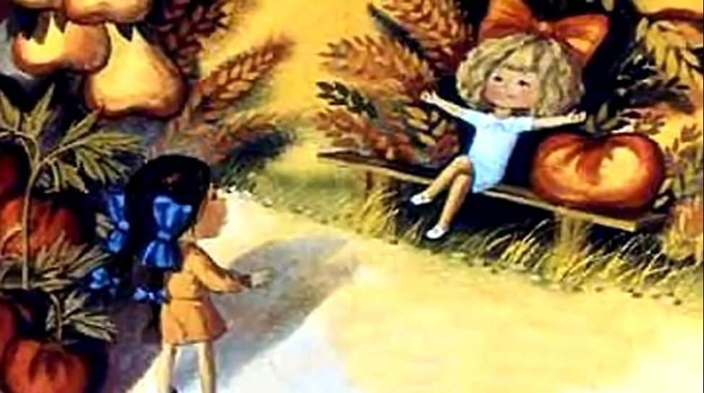
— Ты что на скамейке Сидишь, как чужая?

Slide 22
А Катя сказала: — Я жду урожая.

Slide 23
Молодец!

